Slide 1
Java 세미나
WAP 18기 정상우
3주차-1

Slide 2






목차
클래스
메소드/생성자
상속
인터페이스
매개변수 전달법
과제

Slide 3
클래스

Slide 4
클래스
클래스란?
객체를 만들기 위한 기본 틀.
안에 여러가지 데이터를 넣어 모듈로 만들 수 있음.

Slide 5
클래스
문법 :
class 클래스이름{
내용1;
내용2;
}
우리의 프로그램이 돌아가는 부분도 클래스 안.
클래스 안에 클래스는 선언할 수 없으므로 스코프의 가장 바깥으로!

Slide 6
객체
객체란?
클래스의 틀로 짠 한 데이터 덩어리.
각 객체는 독립되어 있음.
Ex) 클래스 : 객체 = 동아리 : WAP

Slide 7
객체
객체 만드는법 :
클래스명 객체이름=new 클래스명(생성자 매개변수들);

Slide 8
메소드/생성자

Slide 9
메소드
클래스에 관련된 일들을 짜놓은 덩어리.
C의 함수와 기능적으로 흡사.

Slide 10
메소드
문법 :
반환형 메소드명(매개변수형1 매개변수이름1, …) {
할일들…
return 반환값;
}
호출 :
객체이름.메소드이름(매개변수, …);

Slide 11
생성자
객체가 생성되는 때 작동하는 메소드
객체와 같은 이름으로 되어있으며 여러 개 있을 수 있음
반환값과 반환형은 없음

Slide 12
생성자
문법 :
public 클래스명(필요한 매개변수들 …) {
할일들…
}
return이 가능하되 값을 반환할수 없고,
반환형을 선언하지도 않음

Slide 13
상속

Slide 14
상속
상속이란?
클래스의 내용물을 이어받아 또다른 클래스를 구성
관례적으로 A is a B를 지키는것이 좋음

Slide 15
상속
문법 :
class 클래스이름{
내용1;
내용2;
}

Slide 16
상속
문법 :
class 클래스이름 extends 부모클래스이름{
추가내용1;
추가내용2;
}

Slide 17
상속
오버로딩과 오버라이딩
오버로딩 : 자식 클래스에서 부모의 메소드와 같은 이름으로 메소드를 추가하는 것.
오버라이딩 : 자식 클래스에서 부모의 메소드를 다시 정의하는 것

Slide 18
인터페이스

Slide 19
인터페이스
인터페이스란?
클래스가 어떤 조건에서 쓰일 수 있음을 의미하는 조건.
꼭 같은 클래스가 아니더라도 매개변수로 호출 가능.

Slide 20
인터페이스
문법 선언할 때 :
호출할 때 :
interface 인터페이스이름{
내용
}
class 대상클래스 implements 인터페이스이름{
클래스내용
}

Slide 21
인터페이스
주의점 :
인터페이스는 필요조건을 정의하기 때문에 내용은 없음.
-> 인터페이스 안에서는 정의만, 내용은 받은 클래스에서 채우기!
인터페이스를 implements하고 내용이 없으면 컴파일 에러!

Slide 22
매개변수 전달법

Slide 23
매개변수 전달법
Call by Value와 Call by Reference
Call by Value :
매개변수로 전달할 때의 변수의 값을 복사하여 전달.
메소드 안에서의 값의 변화는 나가면 무용지물.
Call by Reference :
매개변수로 전달할 때 그 변수의 실제 저장장소를 전달.
메소드 안에서의 값의 변화도 그대로 적용.

Slide 24
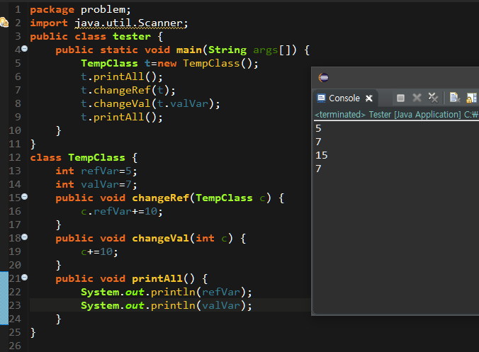
매개변수 전달법
구분하는 방법 : Call by Value : 매개변수로 변수를 전달.
Call by Reference : 매개변수로 객체를 전달.

Slide 25

과제

Slide 26

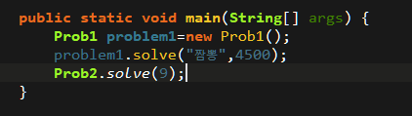
과제
앞의 두 시간 과제를 클래스화 하여 두문제를 연속으로 풀게 만들기.
단, 메인 함수의 내용은 3줄로 할 것.

